Slide 1
YHDESSÄ
KEVÄT 2017
Mitä tehdään yhdessä?

Slide 2
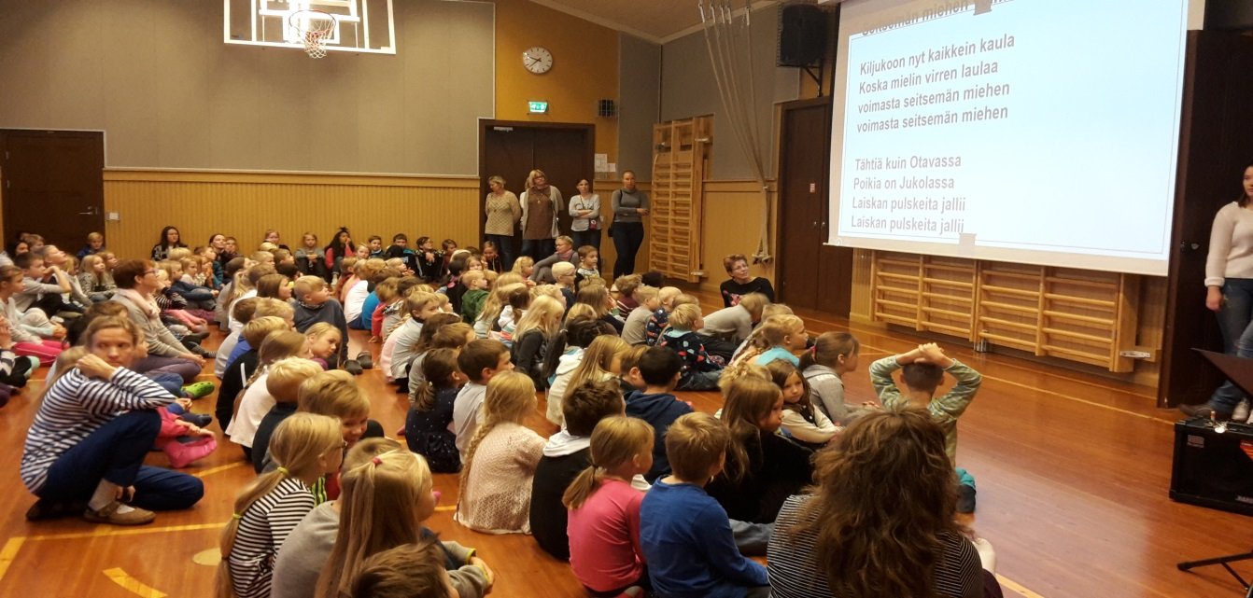
Suurmiehet ja Suurnaiset
Tutustumme suomalaisiin merkkihenkilöihin, joilla on oma liputuspäivä
Luokat pitävät toisilleen salipäivänavauksia.

Slide 3
Juuret perinteessä, katse tulevassa
Millainen koulumme oli 100 vuotta sitten?
Millaista oli Ainonkadulla tai Tellervonkadulla? Mistä nämä kadut ovat saaneet nimensä?
Koulukirjasto Wivin 100 v. Järjestetään synttärit!
Luetaan yhdessä!
Luistellaan yhdessä!
KULTTUURIYMPÄRISTÖSTÄ VOI OPPIA!

Slide 4
TUTKIMME YHDESSÄ ILMIÖTÄ NIMELTÄÄN METSÄ
Erätaitoja
Metsän eläimiä
Metsän taikaa hiihtäen
Mennään koko koulu metsään!
Istutetaanko yhdessä puu?

Slide 5
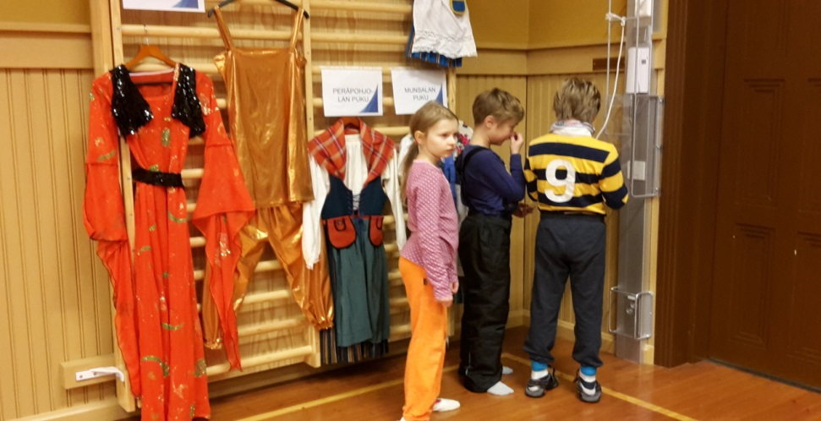
MEILLÄ ON KOTIKANSAINVÄLINEN KOULU
Mun maailma ja me yhdessä
Kulttuurimessut; luokkatasot esittelevät luokkiensa kulttuureja. Painopisteinä saamelaiset ja romanikulttuuri.
Harjoitellaan laulamaan lauluja eri kielillä.

Slide 6
BONGAA 100
Luokat etsivät 100 hyvää työtä, asiaa, ilmiötä, keksintöä, osaamista kotoa, koulusta, Jyväskylästä, firmoista, harrastuksita, ystävistä jne.
100 kysymystä Suomesta

Slide 7
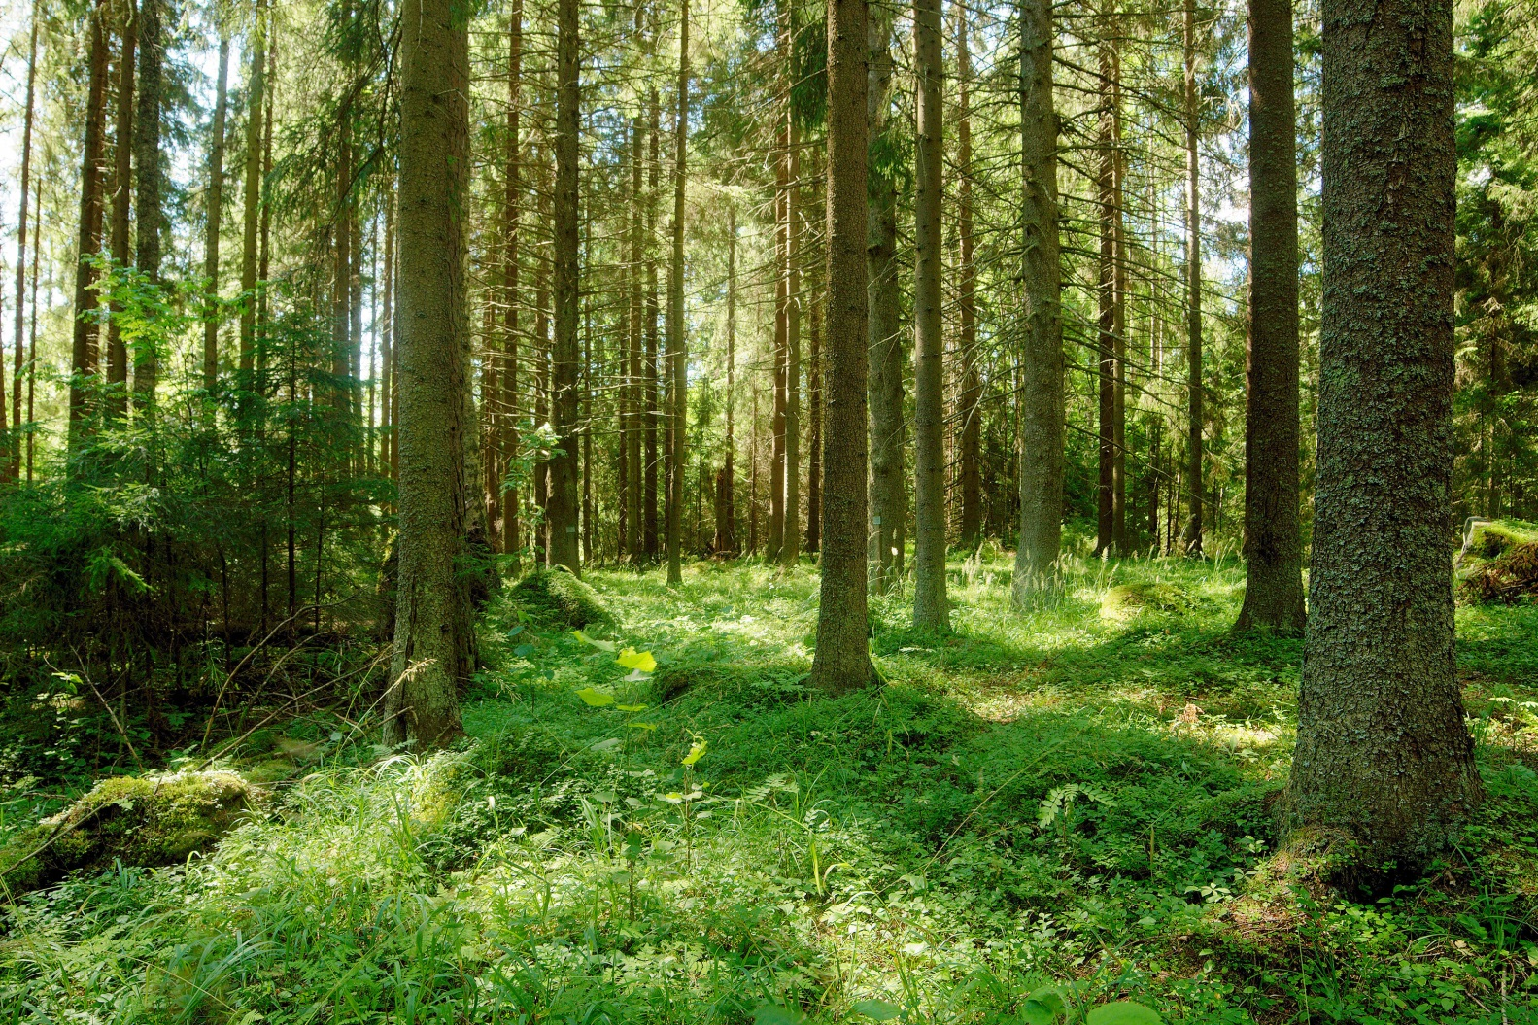
Hyvää kevätlukukautta meille kaikille!

